Slide 1
나혼자 GO
( 게임 )
컴퓨터공학과
20125107김동영

Slide 2
목차
앱의 개발 및 목적
2) 앱의 특징 및 기능
3) 화면 구성 및 컴포넌트
4) 주요 알고리즘
5) 참고문헌

Slide 3



앱의 개발 및 목적

Slide 4
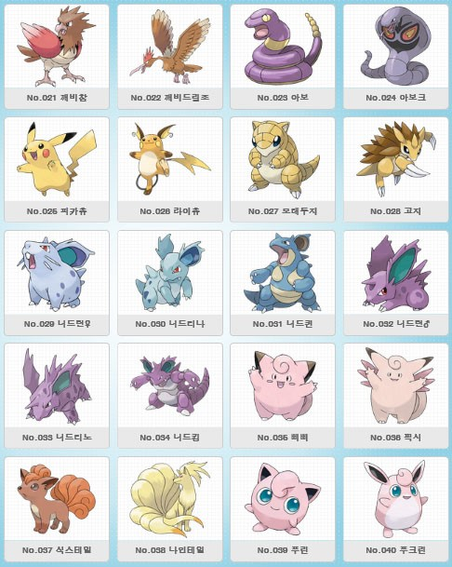



앱의 특징 및 기능

Slide 5
화면 구성
및 컴포넌트

Slide 6
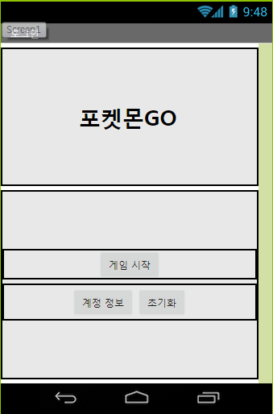
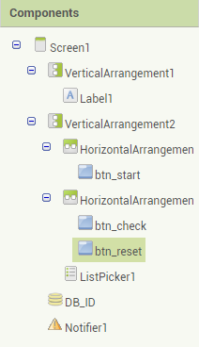
Screen1 : 로딩 화면

Slide 7
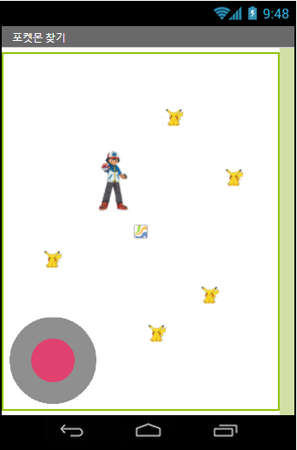
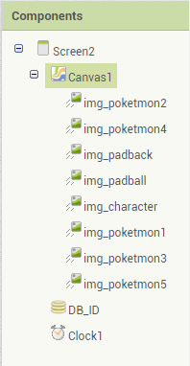
Screen2 : 포켓몬 찾기 화면

Slide 8
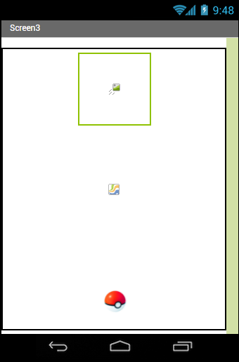
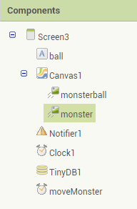
Screen3 : 포켓몬 잡기 화면

Slide 9
주요 알고리즘

Slide 10
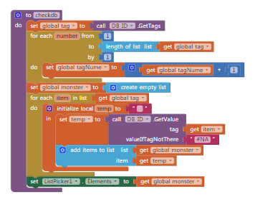

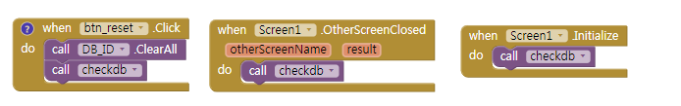
Screen1 : 로딩 화면

Slide 11
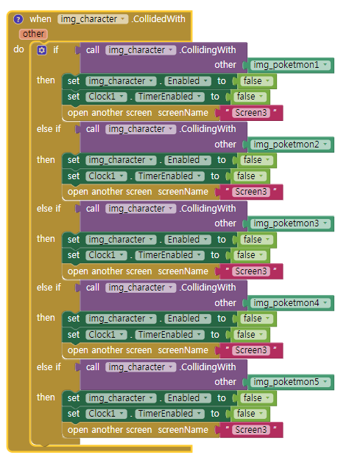
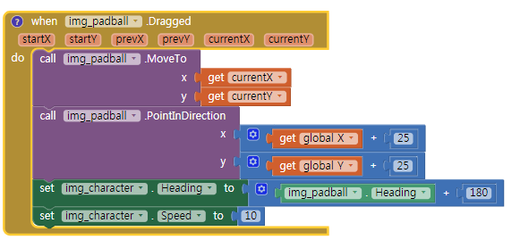
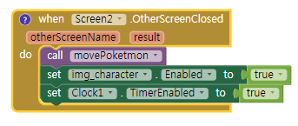
Screen2 : 포켓몬 찾기 화면

Slide 12
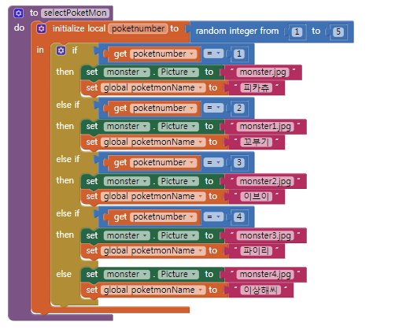
Screen3 : 포켓몬 잡기 화면

Slide 13
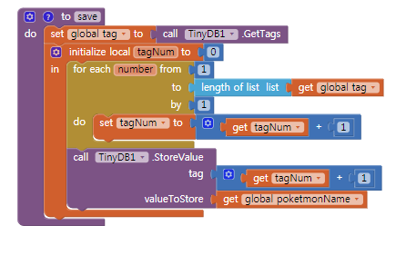
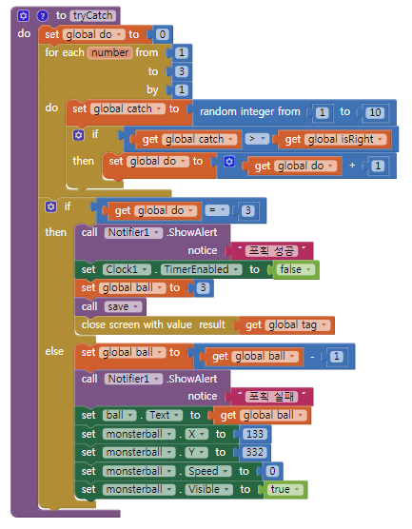
Screen3 : 포켓몬 잡기 화면

Slide 14
참고 문헌
- 안드로이드 앱 인벤터 강좌-9부 게임 패드 만들기 (조이스틱). 학성IT교육재단. 2015년10월23일 수정. 2018년 5월 10일 접속. http://blog.naver.com/PostView.nhn?blogId=khrireg&logNo=220517437648.
- 수업 자료

Slide 15
Q&A

